Slide 1
الأدب المصري القديم

Slide 2
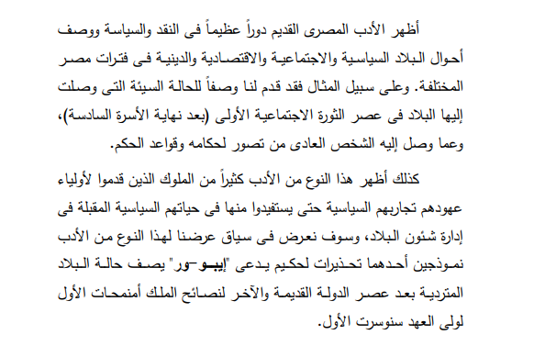
ادب النقد والسياسة

Slide 3
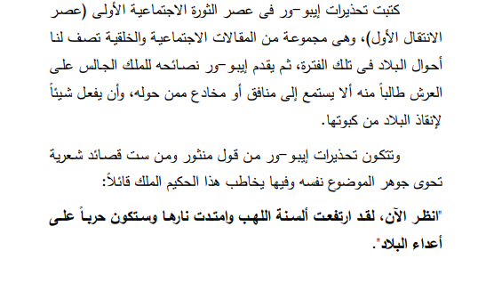
تحذيرات الحكيم ايبو- ور

Slide 4
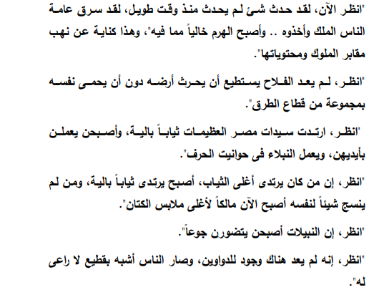

Slide 5
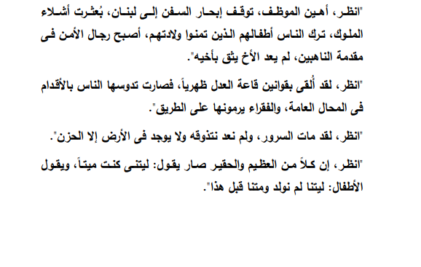

Slide 6
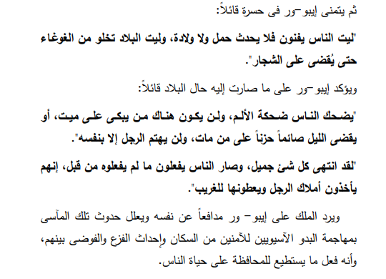

Slide 7
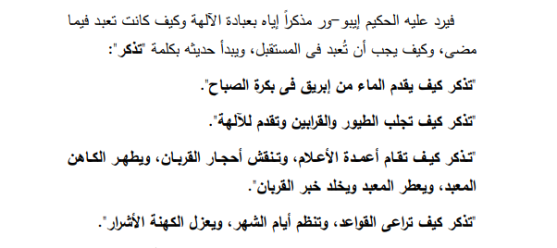

Slide 8

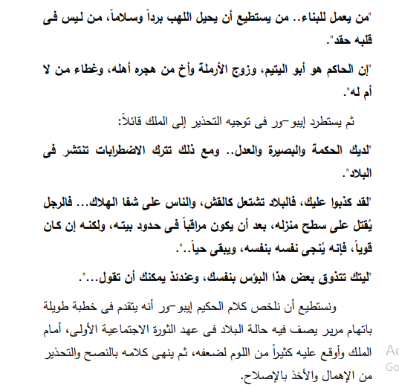

Slide 9
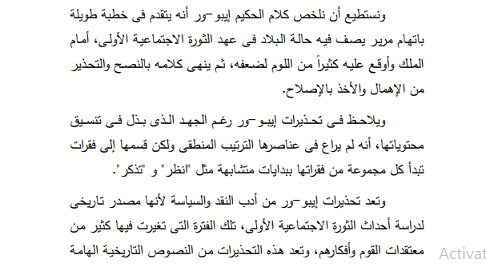

Slide 10
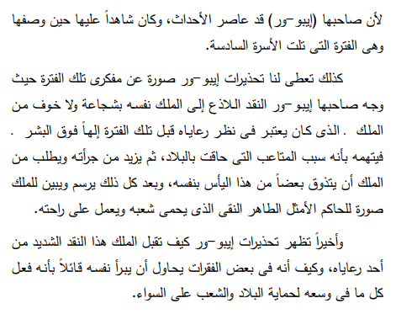

Slide 11

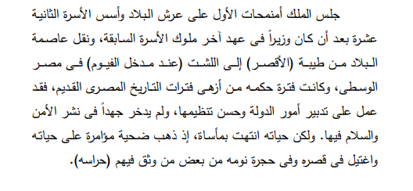

Slide 12
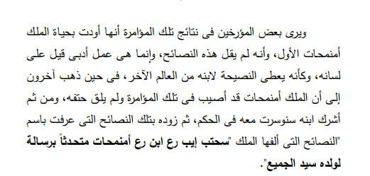

Slide 13
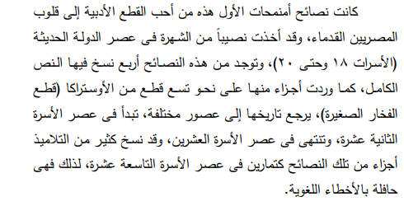

Slide 14
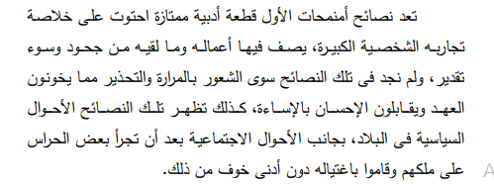

Slide 15
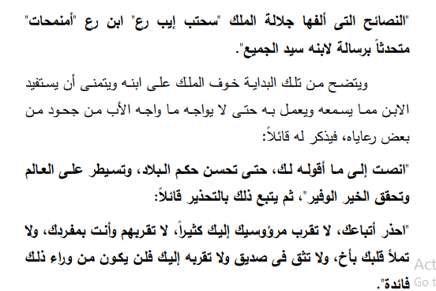

Slide 16
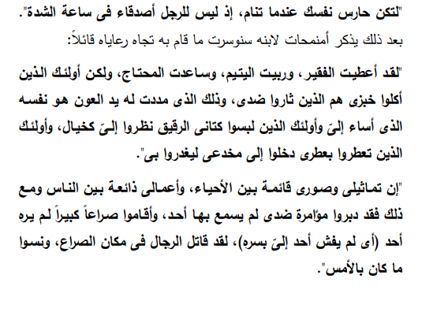

Slide 17
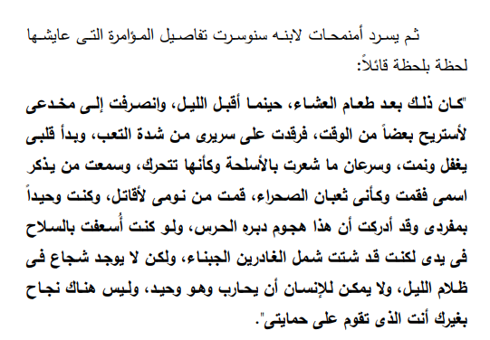

Slide 18
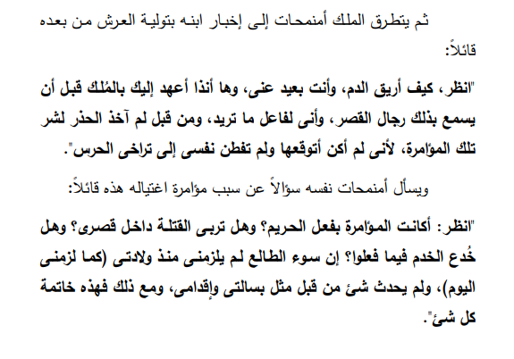

Slide 19
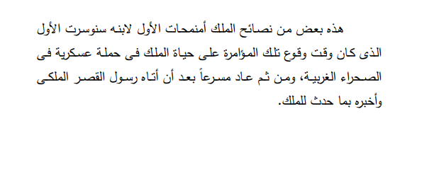

Slide 20

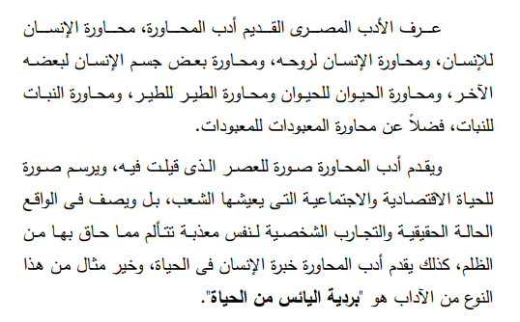

Slide 21

تعد بردية اليأس من الحياة واحدة من أجمل البرديات المصرية القديمة. وهي محفوظة ألان بمتحف برلين تحت رقم3024. وترجع إلى عصر الملك سنوسرت الثاني من الأسرة 12 بالدولة الوسطى. وتحدثنا البردية عن فترة ساءت فيها أحوال البلاد، اقتصاديًا وسياسيًا. وهي تعتبر حوار للفكر الفلسفي الرائع ما بين كاتب مصري في مصر القديمة من عصر الدولة الوسطى، وبين رجل يائس من حياته، وعيوب الناس في عصره. وأراد أن يتخلص من حياته بحرق نفسه ولكن روحه عارضته. وهددته بأنها ستهجره، ولكن الرجل كان حريصًا علي إرضاء روحه وبقائها معه. فاخذ يحاورها، وتحاوره وأخذت تخيره ما بين الرضا بالواقع والحياة معًا، أو الرضا بالموت والقدوم علية.

Slide 22
وكفت من الحديث وامتنعت عن مناقشته، ولكن ما لبثت حتى عاود التفكير فيما دعته إليه واعتزم أن ينتقل وإياها إلي عالم الآخرة وبداء يستدرجها في الحديث أملاً أن تشجعه علي مساعدته في اتخاذ قرار محدد واشهد عليها جمعًا تخيله من الناس وتصنعت الروح الغضب مره أخرى وإجابته وهي تؤنبه: "الست رجلاً يافعًا عشت الحياة من قبل فماذا حققت؟ ... ثم تأخذ ألان تتأسي عليها شأنك شان مالك ألنعمه فأجابها صاحبها بأنه سوف يحقق لها الكثير من الأشياء المادية وقال لها "تجلدي إذن يا روحي أيتها الأخت وادي دور الوريث الذي يقدم القرابين وينهض علي مثواي يوم الدفن ويهيئ مضجع الآخرة. فلم تستجب الروح لهذا النداء" وقالت له فأصغ أنت وخير للناس أن يصغوا معك تبتغي يومًا هنيئا وتتأسي الهم.

Slide 23
ثم قصت له قصة رجل فقد زوجته وأولاد نتيجة إعصار القي بهم في بحيرة تعج بالتماسيح في سواد الليل وهدفت الروح من رواية هذه ألقصه وأخري تلتها أن تقنع صاحبها بأنة إذا تأمل الآخرين هانت عليه بلواه..ولكنه دخل معها في جدل أخر عن قيمة الحياة التي تدعوه إلي الرضا بها بعد أن فقد فيها الكرامة والثقة والأمل في الناس ونظم إجابته من خلال أربع قصائد نثريه.

Slide 24
ويقول اليأس في القصيدة النثرية الأولى :-
يا روحي أنت غير عاقلة لكي تخففي من بؤس الحياة انك تحاولين أن تبعديني عن الموت قبل أن اذهب إليه.
وفي الثانية يذكر رأيه في الناس وهو رأي مليء بالتشاؤم فتحدثنا البردية عن اختفاء الصديق المخلص، والقريب الخّير. فقال لها: "لمن أتحدث اليوم والقلوب أصبحت جشعة وكل واحد ينزع الخير من قريبه. لمن أتحدث اليوم وقد أصبح الإنسان غاضبًا بسبب الإعمال السيئة. وألان يستهزئ كل إنسان عندما تكون جريمته بشعة لمن أتحدث اليوم ولم يعد هناك عدالة علي الإطلاق وأصبحت البلاد عرضة لمثيري الشغب والقلق لمن أتحدث اليوم وأنا مثقل بالبؤس وآنا في حاجه إلي صديق لمن أتحدث اليوم وقد أصاب السوء البلاد ولم يعد هناك نهاية لهذا السوء علي الإطلاق."

Slide 25
في الثالثة يتحدث عن الموت الذي فيه خلاصه من مأساته وقال لها: "أن الموت في ناظري اليوم كمثل الشفاء لرجل مريض، مثل الخروج إلي الهواء الطلق بعد سجن طويل، أن الموت أمام ناظري اليوم مثل عبير المر، مثل الجلوس تحت ظل شراع في يوم عليل الهواء، مثل رائحة زهور السوسن، ومثل الجلوس علي شاطئ الانشراح، أن الموت في ناظري اليوم مثل السماء عندما تصفو مثل حصول الإنسان علي شيء لم يكن يتوقعه مثل اشتياق الرجل لرؤية بيته بعد أن قضي سنوات طويلة في الأسر."

Slide 26
في الرابعة يؤكد إيمانه بالحياة بعد الموت وإيمانه بالثواب والعقاب وعدل الأرباب فيها .. وقال لها "وها هو الحق .. الحق من وصل للعالم الأخر سيكون معبودًا يحيا به فيرد الشر علي من أتاه .. وها هو الحق من وصل هناك سيكون عالمًا بالإسرار وكل بواطن الأمور." وهكذا انتهت البردية البليغة فكانت ابلغ من هذا وكان هذا اليائس يعيش بيننا ألان في صراعه مع روحه.

Slide 27
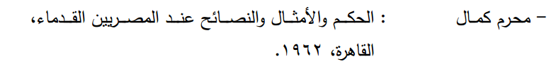
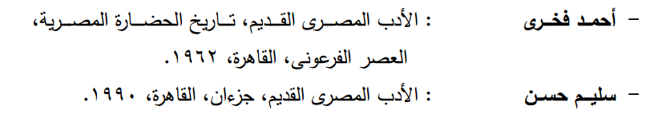
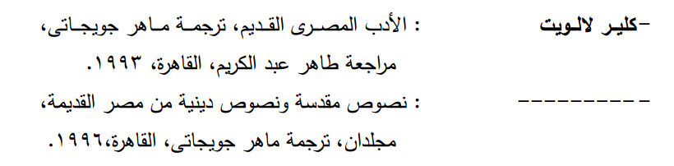
قائمة المراجع وهى متاحة online
- احمد محمد البربري, محمد ابراهيم علي: الادب المصري القديم, القاهرة, 2005.

